Slide 1

Chapter 06 DOM物件模型
中原大學 資訊管理學系
賴錦慧 老師
chlai@cycu.edu.tw

Slide 2
大綱
DOM物件模型的基礎
取得HTML元素
DOM的節點瀏覽
HTML集合物件
存取HTML標籤的屬性
DOM的節點操作

Slide 3
HTML DOM－參考資料
http://www.w3schools.com/js/js_htmldom.asp
http://pydoing.blogspot.tw/2011/08/javascript-htmldom-overview.html
http://blog.kkbruce.net/2012/02/javascript-w3c-dom.html#.VmkVRr8WWsY
http://www.wibibi.com/info.php?tid=379

Slide 4
DOM物件模型的基礎
物件模型與DOM
DOM基礎的HTML網頁內容

Slide 5
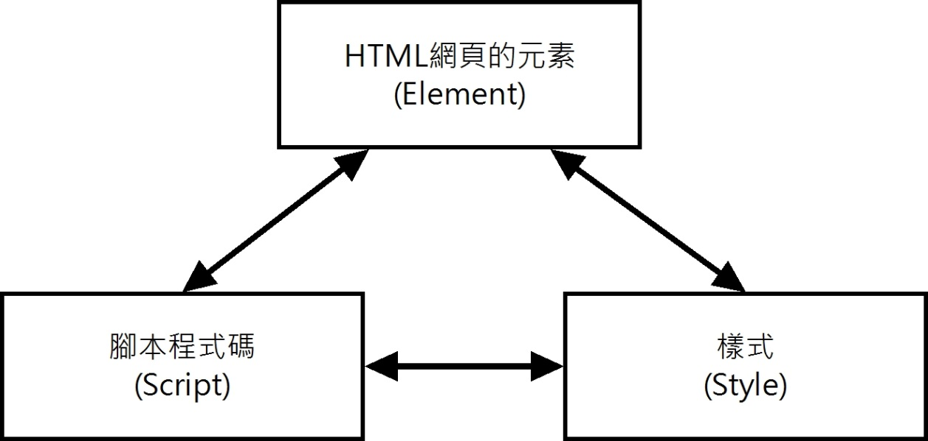
物件模型與DOM-說明
DOM (Document Object Model)
文件物件化
規範如何存取HTML元素、樣式或程式碼的機制
將HTML元素、樣式和程式碼視為物件，和定義之間的關係

Slide 6
物件模型與DOM-簡介
DOM物件模型提供一組標準程式介面，用來存取物件的屬性和方法
瀏覽HTML網頁或XML文件
新增、刪除和修改節點資料
DOM主要是由兩大部分組成：
DOM Core: 提供HTML網頁或XML文件瀏覽、處理和維護階層架構
瀏覽（Navigator）：能夠在網頁的樹狀架構中走訪節點。
參考（Reference）：能夠存取節點的集合物件。
DOM HTML：HTML網頁專屬的DOM API介面
將網頁元素都視為是一個個物件，以便讓JavaScript等程式語言存取元素來建立動態網頁內容。

Slide 7
物件模型與DOM-規格
DOM Level 0：這並不是真正存在的規格，它是建立DOM Level 1規格的基礎，目前瀏覽器支援Level 0的主要目的只是為了和舊版相容。
DOM Level 1：在1998年成為W3C（World Wide Web Consortium）的建議規格，提供HTML網頁和XML文件通用的瀏覽和處理元素內容的物件模型，不過，在Level 1並沒有提供事件處理機制。
DOM Level 2：在2000年成為W3C的建議規格，除了DOM2 Core和DOM2 HTML外，還支援事件處理機制的DOM2 Events等6項規格。
DOM Level 3：在2004年成為W3C的建議規格，Level 3包含5種規格，即DOM3 Core、Load and Save、Validation、Events和XPath。

Slide 8
物件模型與DOM-優點
提供跨平台和程式語言的程式介面
DOM提供應用程式標準的程式處理介面，這是一種HTML和XML文件的標準API。
支援多種文件
DOM支援HTML網頁和XML文件
DOM Core可以使用在HTML網頁和XML文件
DOM HTML是針對HTML網頁。
支援多種程式語言
DOM支援多種程式語言和腳本語言，例如：Java、PHP、.NET語言和ECMAScript（即JavaScript）等。

Slide 9
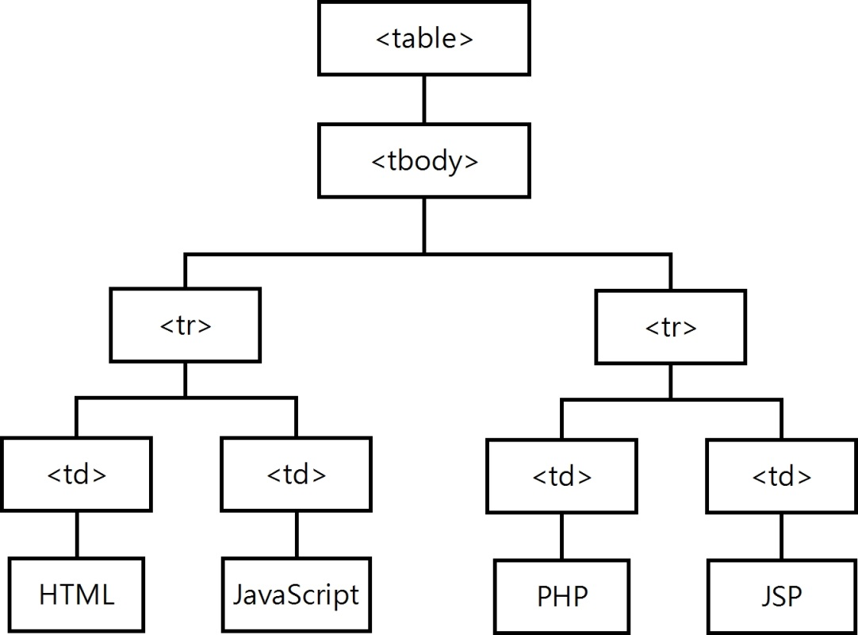
DOM基礎的HTML網頁內容
DOM是一種結構化文件內容的物件模型，可以將HTML網頁的標籤和文字內容視為「節點」（Node），依各節點之間的關係連接成樹狀結構
例如：<table>表格標籤片斷
<table>
<tbody>
<tr>
<td>HTML</td>
<td>JavaScript</td>
</tr>
<tr>
<td>PHP</td>
<td>JSP</td>
</tr>
</tbody>
</table>

Slide 10
取得HTML元素節點
使用Id屬性取得元素節點
使用標籤名稱取得元素節點
取得與更改元素內容
存取HTML元素的尺寸與位置

Slide 11
使用Id屬性取得元素節點
getElementById()方法
取出HTML網頁指定的HTML元素，和傳回節點物件的參考
它是使用參數的id屬性值來取得指定的元素
var a = document.getElementById("google");
程式碼的document可以取得HTML網頁的DOM
方法的參數是<a>標籤的id屬性值
➔就是取回此a元素的節點物件
<p><a id="google"
href="http://www.google.com.tw">Google</a></p>

Slide 12
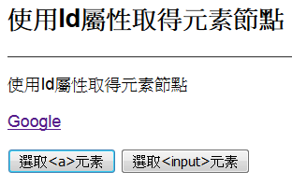
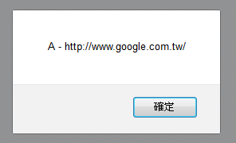
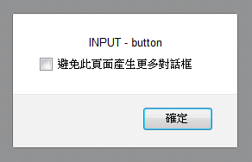
<!DOCTYPE html>
<html>
<head>
<meta charset="utf-8"/>
<title>Ch6_2_1.html</title>
<script>
function showAElement() {
var a = document.getElementById("google");
alert(a.nodeName + " - " + a.href);
}
function showButtonElement() {
var btn = document.getElementById("test");
alert(btn.tagName + " - " + btn.type);
}
</script>
</head>
<body>
<h2>使用Id屬性取得元素節點</h2>
<hr/>
<p id="content">使用Id屬性取得元素節點</p>
<p><a id="google"
href="http://www.google.com.tw">Google</a></p>
<input id="test" type="button"
onclick="showAElement()" value="選取<a>元素">
<input type="button"
onclick="showButtonElement()"
value="選取<input>元素">
</body>
</html>

Slide 13
使用標籤名稱取得元素節點
nodeName與tagName屬性
在取得指定節點物件後，可以使用nodeName或tagName屬性取得節點的標籤名稱，傳回的是大寫的標籤名稱字串
alert(a.nodeName + " - " + a.href);
alert(btn.tagName + " - " + btn.type);
href和type屬性就是HTML標籤的原生屬性，在取得指定節點物件後，就可以存取這些屬性值

Slide 14
使用標籤名稱取得元素節點-方法
getElementsByTagName()方法
傳回指定標籤名稱的節點陣列或清單，它是一個NodeList物件
var p = document.getElementsByTagName("p");
程式碼取回HTML網頁中所有<p>標籤的節點
可能有多個同名標籤，所以傳回的不是單一節點物件，而是NodeList物件，可以使用length屬性取得共有幾個節點物件
alert("P元素有: " + p.length + "個");

Slide 15
使用標籤名稱取得元素節點-item()
使用item()方法取得指定的節點物件
使用item()方法來取得指定的節點物件
var f = document.getElementsByTagName("input");
for (var i = 0; i < f.length; i++) {
objEle = f.item(i);
strTags += objEle.type + " ";
}

Slide 16
使用標籤名稱取得元素節點-索引
使用陣列索引方式取得節點物件
可以直接將NodeList物件當成陣列來取出指定索引值的節點物件
var f=document.getElementsByTagName("input");
for (var i = 0; i < f.length; i++)
strTags += f[i].type + " ";

Slide 17
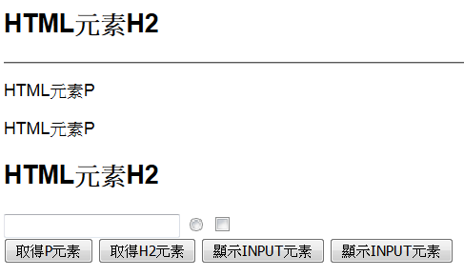
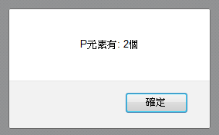
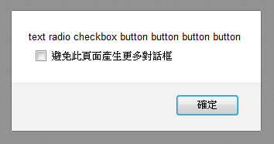
Example

Slide 18
<!DOCTYPE html>
<html>
<head>
<meta charset="utf-8"/>
<title>Ch6_2_2.html</title>
<script>
function getEle1() {
var p = document.getElementsByTagName("p");
alert("P元素有: " + p.length + "個");
}
function getEle2() {
var h = document.getElementsByTagName("h2");
alert("H2元素有: " + h.length + "個");
}
function showItems1() {
var strTags = "";
var f = document.getElementsByTagName("input");
for (var i = 0; i < f.length; i++) {
objEle = f.item(i);
strTags += objEle.type + " ";
}
alert(strTags);
}
function showItems2() {
var strTags = "";
var f = document.getElementsByTagName("input");
for (var i = 0; i < f.length; i++)
strTags += f[i].type + " ";
alert(strTags);
}
</script>
</head>
<body>
<h2>HTML元素H2</h2>
<hr/>
<p>HTML元素P</p>
<p>HTML元素P</p>
<h2>HTML元素H2</h2>
<form>
<input type="text"/>
<input type="radio"/>
<input type="checkbox"/>
</form>
<input type="button" onclick="getEle1()" value="取得P元素">
<input type="button" onclick="getEle2()" value="取得H2元素">
<input type="button" onclick="showItems1()" value="顯示INPUT元素">
<input type="button" onclick="showItems2()" value="顯示INPUT元素">
</body>
</html>

Slide 19
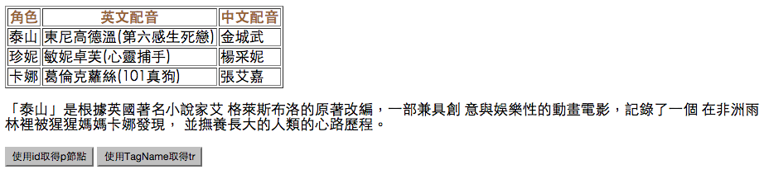
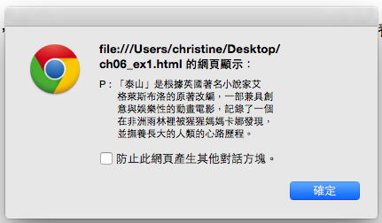
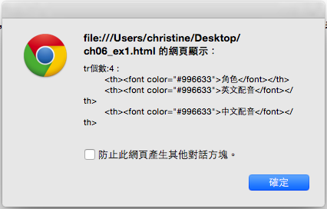
練習1
請在ch06_ex1.html加入JS程式碼
(1)請使用id取得段落P的節點名稱與節點內容
(2)請使用tag取得”tr”標籤的個數、與第1個”tr”標籤的內容

Slide 20
取得與更改元素內容
在取得指定的DOM節點物件後，可以使用innerHTML屬性存取HTML元素的文字內容(HTML 5版支援的屬性)
var c = document.getElementById("content");
alert(c.innerHTML);
c.innerHTML = “JavaScript和DOM”; //更改內容

Slide 21
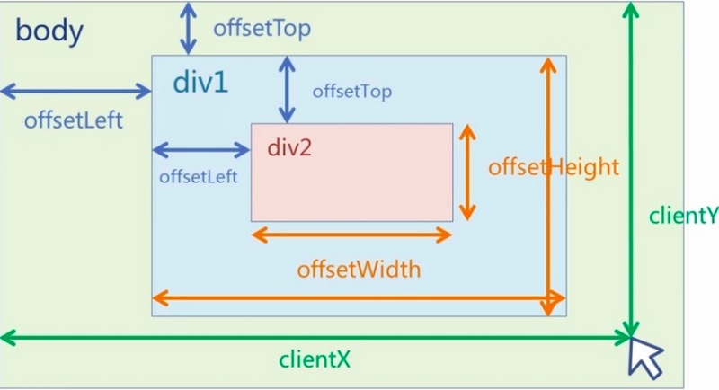
存取HTML元素的尺寸與位置
DOM節點物件提供屬性來取得HTML標籤的尺寸和位置
offsetLeft屬性：節點物件距離左方邊界的距離。
offsetTop屬性：節點物件距離上方邊界的距離。
offsetHeight屬性：節點物件的高。
offsetWidth屬性：節點物件的寬。
offsetParent屬性：取得節點物件的上一層物件。
節點物件還提供方法來自動捲動瀏覽器視窗
scrollIntoView()方法：如果瀏覽器視窗看不到指定HTML元素，就自動捲動視窗顯示此元素。

Slide 22
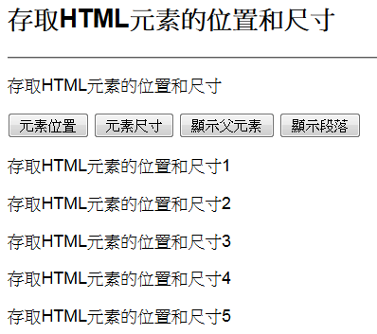
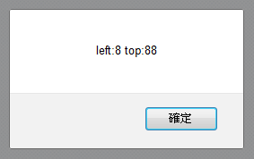
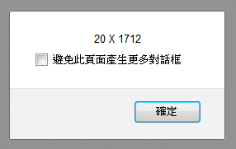
Example

Slide 23
Example
<!DOCTYPE html>
<html>
<head>
<meta charset="utf-8"/>
<title>Ch6_2_4.html</title>
<script>
function showPosition() {
var p = document.getElementById("myP");
alert("left:" + p.offsetLeft + " top:" + p.offsetTop);
}
function showSize() {
var p = document.getElementById("myP");
alert(p.offsetHeight + " X " +p.offsetWidth);
}
function showParent() {
var p = document.getElementById("myP");
alert(p.offsetParent.tagName);
}
function viewElement() {
var objEle = document.getElementsByTagName("p");
if (objEle.length > 4 )
objEle[3].scrollIntoView(true);
}
</script>
</head>
<body id="myBody">
<h2>存取HTML元素的位置和尺寸</h2>
<hr/>
<p id="myP">存取HTML元素的位置和尺寸</p>
<form>
<input type="button" onclick="showPosition()" value="元素位置">
<input type="button" onclick="showSize()" value="元素尺寸">
<input type="button" onclick="showParent()" value="顯示父元素">
<input type="button" onclick="viewElement()" value="顯示段落">
</form>
<p>存取HTML元素的位置和尺寸1</p>
<p>存取HTML元素的位置和尺寸2</p>
<p>存取HTML元素的位置和尺寸3</p>
<p>存取HTML元素的位置和尺寸4</p>
<p>存取HTML元素的位置和尺寸5</p>
</body>
</html>

Slide 24
DOM的節點瀏覽
DOM瀏覽節點的相關屬性
瀏覽父節點
瀏覽兄弟節點
瀏覽子節點與子元素

Slide 25
DOM瀏覽節點的相關屬性-瀏覽
屬性 | 說明
firstChild | 傳回第1個childNodes集合物件的子節點，包含此節點下的所有子節點
lastChild | 傳回最後1個childNodes集合物件的子節點，包含此節點下的所有子節點
parentNode | 傳回父節點的物件
nextSibling | 傳回下一個兄弟節點的物件
previousSibling | 傳回前一個兄弟節點的物件
nodeName | 傳回節點的HTML標籤名稱，名稱是英文大寫字母，例如：P和TABLE
nodeType | 傳回節點種類，1為標籤；2為屬性；3為文字節點
specified | 傳回HTML標籤是否擁有屬性的布林值

Slide 26
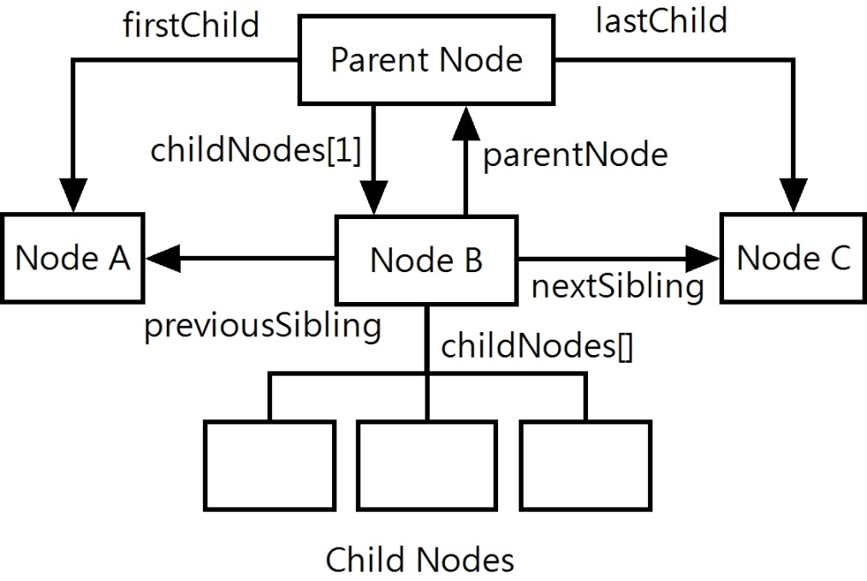
DOM瀏覽節點的相關屬性-圖例
Parent Node使用firstChild屬性取得第1個子節點Node A
childNodes[1]為第2個子節點Node B，childNodes是所有子節點的集合物件，
lastChild屬性可以取得最後一個子節點Node C。
在Node B使用previousSibling屬性可以取得前一個兄弟節點Node A；nextSibling屬性取得下一個兄弟節點Node C
取得上一層父節點是使用parentNode屬性。

Slide 27
DOM瀏覽節點的相關屬性-存取
DOM提供存取屬性來存取文字節點的內容
data屬性：存取文字節點的內容，其他種類的節點傳回undefined。
nodeValue屬性：存取文字節點的內容，其他種類的節點傳回null。
Note: 文字節點是葉節點, 不能有子節點

Slide 28
DOM瀏覽節點的相關屬性-集合物件
DOM的集合物件可以取得下一層子節點和節點屬性
attributes屬性：節點屬性的集合物件，可以直接使用名稱來存取。
childNodes屬性：子節點的集合物件，這是一個陣列物件，可以使用從0開始的索引值進行存取
childNodes[0];
children屬性：子元素的集合物件，不包含文字節點的子節點，這也是一個陣列物件，可以使用從0開始的索引值進行存取
children[0];

Slide 29
瀏覽父節點
在DOM取得父節點是使用parentNode屬性
例如：項目符號的HTML標籤<ul>和<li>，li的父節點是ul：
var objLi = document.getElementById("myLI");
var objNode = objLi.parentNode;
alert(objNode.nodeName);

Slide 30
瀏覽兄弟節點
DOM可以使用previousSibling和nextSibling屬性取得兄弟節點
使用清單項目的HTML標籤<ul>和<li>為例:
var objLi = document.getElementById("myLI");
var objNode = objLi.previousSibling;
alert(objNode.firstChild.data);
程式碼的myLI是<li>標籤物件，可以取得前一個兄弟節點，然後使用firstChild屬性取得下一層文字節點的data屬性（也可以直接使用innerHTML屬性取代）。
Example:
https://www.w3schools.com/jsref/tryit.asp?filename=tryjsref_node_previoussibling

Slide 31
瀏覽子節點與子元素-取得
DOM節點可以使用childNodes屬性取得子節點的集合物件，這是一個陣列物件，可以使用從0開始的索引值進行存取
取得父節點的節點物件
var objUL = document.getElementById("myUL");
使用childNodes屬性取得所有子節點
var objChilds = objUL.childNodes;
可以取得ul元素的所有子節點，包含li元素和文字節點。

Slide 32
瀏覽子節點與子元素-瀏覽
可以使用for迴圈一一取得每一個節點物件且將節點名稱顯示出來
var strTags = "";
for (var i = 0; i < objChilds.length; i++) {
objEle = objChilds.item(i);
strTags += objEle.nodeName + "\n";
}
如果使用children屬性，取得的子節點就只有li子元素，而沒有文字節點。

Slide 33
HTML集合物件
DOM提供一些屬性來取得常用HTML元素的集合物件
document.anchors屬性：包含HTML網頁所有擁有name屬性的<a>標籤。
document.forms屬性：包含HTML網頁所有<form>標籤。
document.images屬性：包含HTML網頁所有<img>標籤。
document.links屬性：包含HTML網頁所有擁有href屬性的<a>標籤。
DOM Document object
https://www.w3schools.com/jsref/dom_obj_document.asp

Slide 34
存取HTML標籤的屬性
在取得HTML網頁的節點物件後，不只可以存取元素內容，也可以存取標籤屬性
var p = document.getElementsByTagName("p");
alert(p.item(0).align);
程式碼取得所有p元素後，就可以取得第1個<p>標籤的align屬性值
可以存取HTML標籤的其他屬性。
在DOM節點物件提供3種方法來處理屬性：
getAttribute(attribute)方法：取得傳入參數attribute屬性的屬性值。
setAttribute(attribute, value)方法：將傳入參數attribute屬性設定為value值。
removeAttribute(attribute)方法：刪除傳入參數的attribute屬性。

Slide 35
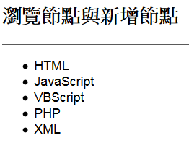
練習2
請在ch06_ex2.html中加入JS程式碼, 使網頁可以瀏覽節點與新增節點
請列出”HTML”的父節點
請列出”JavaScript”的下一個兄弟節點
請列出所有的子節點與文字節點內容

Slide 36
DOM的節點操作
插入和新增節點
刪除節點

Slide 37
插入和新增節點-步驟一
步驟一：建立節點物件
使用Document物件的createElement()方法建立節點物件
如果標籤擁有文字節點，還需要使用createTextNode()方法建立文字節點物件
var objNewNode = document.createElement("P");
var objTextNode = document.createTextNode('段落四');
程式碼建立<p>標籤的節點，參數的標籤名稱字串為大寫
在<p>標籤擁有文字內容，所以建立文字節點，參數為文字節點的內容。

Slide 38
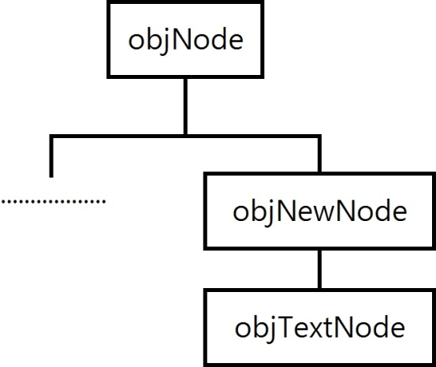
插入和新增節點-步驟二
步驟二：將節點物件新增或插入DOM節點樹
在建立節點物件後，就可以將節點物件新增或插入DOM節點樹
objNode.appendChild(objNewNode);
objNewNode.appendChild(objTextNode);
HTML DOM appendChild() Method https://www.w3schools.com/jsref/met_node_appendchild.asp

Slide 39
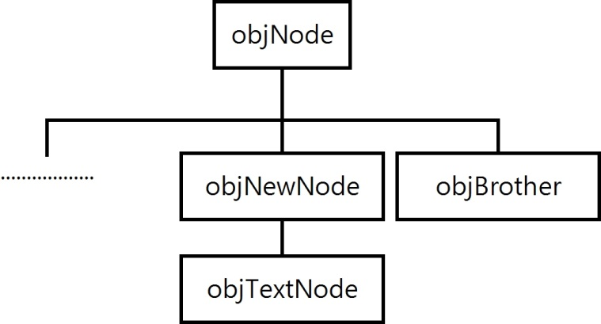
插入和新增節點-插入節點
可以將節點物件插入節點樹中指定兄弟節點之前
objNode.insertBefore(objNewNode, objBrother);
objNewNode.appendChild(objTextNode);
HTML DOM insertBefore() Method
https://www.w3schools.com/jsref/met_node_insertbefore.asp

Slide 40
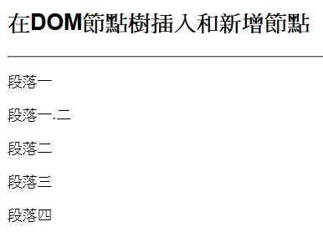
Example- 插入與新增節點
<!DOCTYPE html>
<html>
<head>
<meta charset="utf-8"/>
<title>Ch6_6_1.html</title>
<script>
function appendNode() {
var objNode = document.getElementById("myDiv");
var strText = "段落四";
var objNewNode = document.createElement("P");
var objTextNode = document.createTextNode(strText);
objNode.appendChild(objNewNode);
objNewNode.appendChild(objTextNode);
}
function insertNode(objNode, objBrother, strText) {
var objNode = document.getElementById("myDiv");
var objBrother = objNode.children[1];
var strText = '段落一.二';
var objNewNode = document.createElement("P");
var objTextNode = document.createTextNode(strText);
objNode.insertBefore(objNewNode, objBrother);
objNewNode.appendChild(objTextNode);
}
</script>
</head>
<body id="myBody">
<h2>在DOM節點樹插入和新增節點</h2>
<hr/>
<div id="myDiv">
<p onclick="appendNode()">段落一</p>
<p onclick="insertNode()">段落二</p>
<p>段落三</p>
</div>
</body>
</html>

Slide 41
刪除節點-刪除
使用DOM節點物件的removeChild()方法刪除節點樹中指定的子節點objParent.removeChild(objNode);
objParent是父節點物件，removeChild()方法可以刪除參數的子節點，即objNode。
HTML DOM removeChild() Method
https://www.w3schools.com/jsref/met_node_removechild.asp

Slide 42
刪除節點-顯示子節點
Ch6_6_2.html範例是使用printChilds()函數來顯示指定節點的所有子節點
if條件是使用hasChildNodes()方法檢查節點是否擁有子節點
if (objNode.hasChildNodes()) {
var nodeCount = objNode.children.length;
strMsg += "子元素數 = " + nodeCount + "\n";
for (var i = 0; i < nodeCount; i++)
strMsg += "標籤名稱 = " + objNode.children[i].nodeName + "\n";
alert(strMsg);
}

Slide 43
練習3
延續練習2的程式碼(ch06_ex2.html)
請在XML之前插入一個節點-“CSS”
請在XML之後新增一個節點-”ActionScript”

